Slide 1
Laju reaksi- 1
MEDIA PEMBELAJARAN
Disusun oleh:
Rahel Br kemit, S.Si

Slide 2
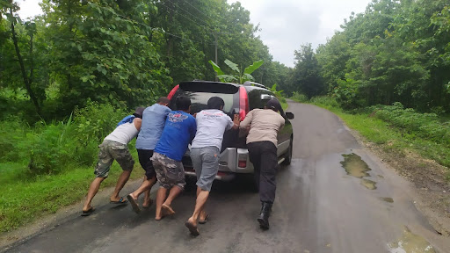
Amati Fenomena berikut :

Slide 3
Amat Fenomena berikut

Slide 4
Tujuan Pembelajaran
1. Siswa mampu menganalisis pengaruh tumbukan efektif terhadap laju reaksi
2. SiswaMenganalisis hubungan teori tumbukan dengan energi aktivasi berdasarkan grafik energi aktivasi dan pembentukan kompleks teraktivasi pada reaksi.
Mari kita test kemampuan awal dulu
Melalui Quizizz berikut

Slide 5
Simak Video berikut

Slide 6
Mari berdiskusi

Slide 7
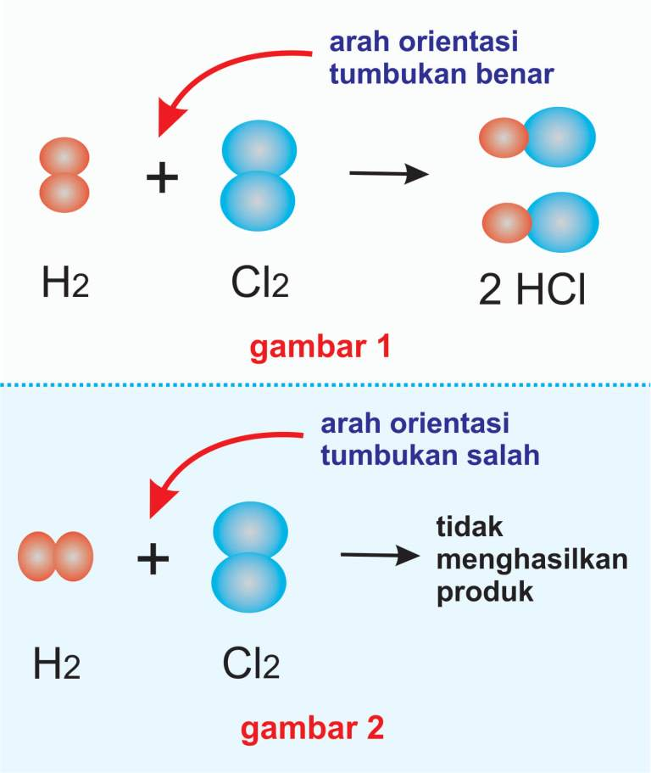
Uraian Materi

Slide 8
Uraian Materi
Tumbukan efektif di pengaruhi oleh arah orientasi tumbukan.
Jika arah orientasi tumbukan benar, maka akan terjadi reaksi dan sebaliknya.

Slide 9
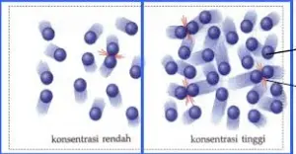
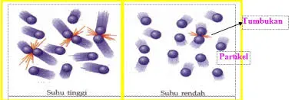
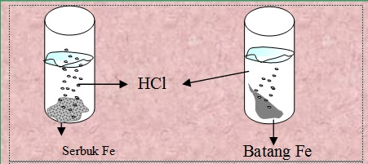
Semakin banyak jumlah partikel, maka tumbukan antar partikel semakin sering terjadi
Semakin tinggi suhu reaksi, maka energi kinetik partikel semakin besar, sehingga tumbukan antar partikel semakin sering terjadi
Semakin halus permukaan zat, maka tumbukan antar partikel semakin sering terjadi

Slide 10
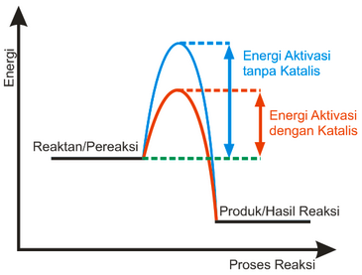
Uraian Materi

Slide 11
Uraian Materi
Reaksi (a) memiliki energi aktivasi lebih tinggi daripada (b)
a
Apa pengaruhnya
Reaksi (a) akan lebih lama menghasilkan produk dari pada reaksi (b)
b
Laju reaksi (b) lebih besar dari laju reaksi (a)
Laju reaksi semakin cepat
Katalis berfungsi menurunkan Energi Aktivasi
Katalis

